Slide 1
Детско-родительский круг «Муравейник»
Из опыта работы МБУ ДО «Кежемский районный центр детского творчества», город Кодинск
Казаркина Лариса Владимировна, педагог-организатор

Slide 2
Рисование на гипсовых формах
«Семейный круг», 13.05.2023

Slide 3
Разукрашиваем розочки
«Семейный круг», 13.05.2023

Slide 4
Разные цветочки
«Семейный круг», 13.05.2023

Slide 5
Бисероплетение
«Семейный круг», 13.05.2023

Slide 6
Чебурашка из бисера
«Семейный круг», 13.05.2023

Slide 7
Легоконструирование
«Семейный круг», 13.05.2023

Slide 8
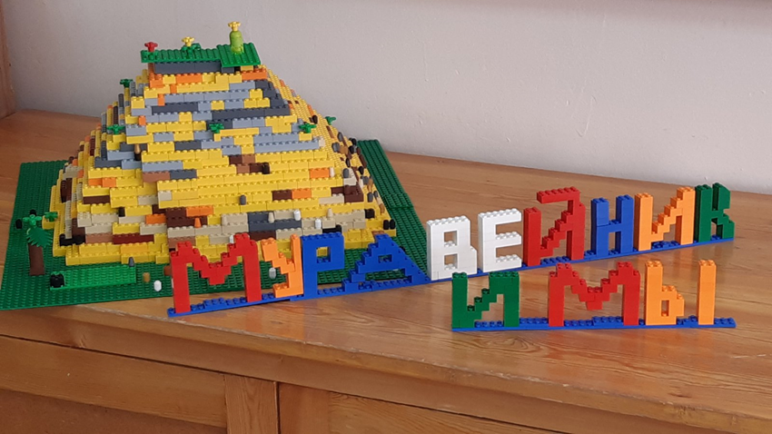
Сделали вместе!
«Семейный круг», 13.05.2023

Slide 9
Рисование на гипсовой форме «Рыбка в аквариуме»
«Шире круг», 18.11.2023

Slide 10
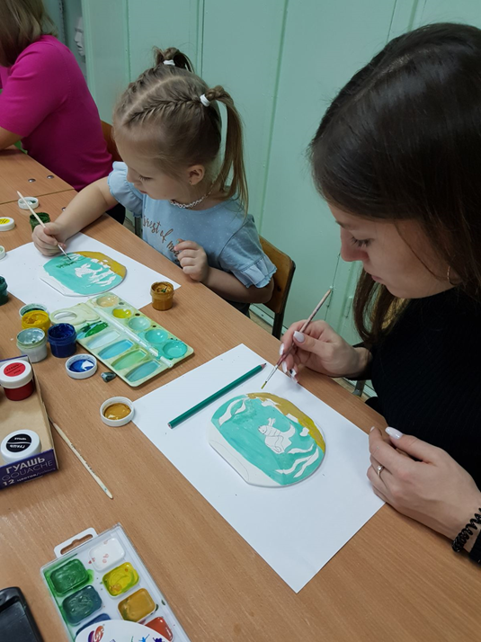
«Шире круг», 18.11.2023

Slide 11
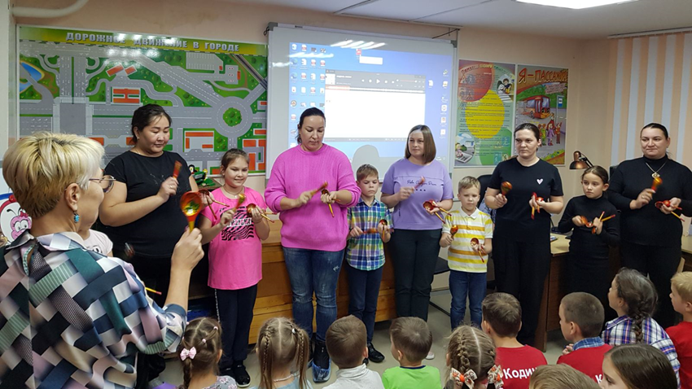
«Ложкари»
«Шире круг», 18.11.2023

Slide 12
Ментальная арифметика
«Шире круг», 18.11.2023

Slide 13
«Шире круг», 18.11.2023

Slide 14
Робототехника

Slide 15
Шашечный батл
«Шире круг», 18.11.2023

Slide 16
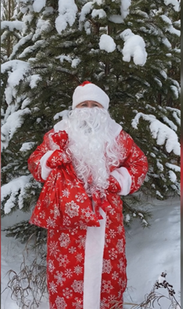
Результат за 2023 год
51 семья
Более 60 обучающихся
10 педагогов
13.05.2023 – посвящено Международному Дню Семьи
18.11.2023 – посвящено Дню Матери
Семьи приняли участие в работе:
4 творческих площадок
5 мастерских

